Slide 1


Slide 2


语文 五年级 下册
祖父的园子
2
预习卡

Slide 3
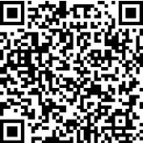
1.扫码听朗读，第一遍画出不认识的生字，第二遍标出下列词语。
蝴蝶 蚂蚱 樱桃
瞎闹 铲地 水瓢
第2课

Slide 4
2.把汉字和对应的读音用直线相连。
kěn luo wō yīnɡ ɡē zhà bànɡ ɡuànɡ dū shuān bá
蚱 割 啃 啰 樱 蚌 倭 嘟 逛 拔 拴

Slide 5
3.用“√”画出加点的多音字的正确读音。
√
明晃．晃（huǎnɡ√ huànɡ）
摇头晃．脑（huǎnɡ huànɡ）
√

Slide 6
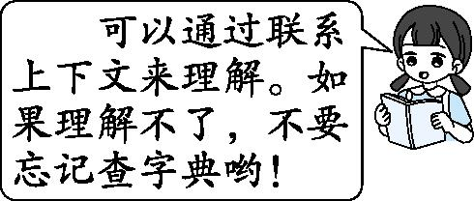
4.理解词语。
光亮耀眼的样子
明晃晃： 光亮耀眼的样子 ⁠。
表示肯定，同意，认可
承认： 表示肯定，同意，认可 ⁠。
任凭自己的意思
随意： 任凭自己的意思 ⁠。
有意，故意
存心： 有意，故意 ⁠。

Slide 7
5.用“ ⁠”画出这篇课文的中心句。
我家有一个大花园，这花园里蜜蜂、蝴蝶、蜻蜓、蚂蚱，样样都有。 ⁠
我家有一个大花园，这花园里蜜蜂、蝴蝶、蜻蜓、蚂蚱，样样都有。 ⁠

Slide 8
ABCEFGH
6.祖父的园子里有些什么（ ABCEFGH ）（多选）
A.花 B.鸟 C.虫 D.西瓜 E.黄瓜
F.玉米 G.蝴蝶 H.倭瓜 I.苹果

Slide 9
萧红
7.《呼兰河传》，中国作家 萧红 ⁠创作的长篇小说。该作品以 童年生活的回忆 ⁠为引线，以 呼兰小镇的环境 ⁠为轴心，用情感来结构作品，形象地反映出20世纪20年代呼兰小城的社会风貌、人情百态。
童年生活的回忆
呼兰小镇的环境

Slide 10
我的疑问：

Slide 11

时代天华祝你学习进步！

